Slide 1
Weekly report

Slide 2
Processes can be accelerated with VA API
Motion compensation (mocomp)
Inverse discrete cosine transform (iDCT)
In-loop deblocking filter
Intra-frame prediction
Variable-Length Decoding (VLD)
Bitstream processing (CAVLC/CABAC)

Slide 3
節點(node)圖像
圖像的編解碼不涉及自己以外的任何圖像。
可由編碼器建立隨機存取點（使解碼器可在其它圖像點上適當的進行解碼）。
當要呈現不同的影像細節時，也會產生I圖像。
與其它圖像類型相比，節點圖像通常需要更多位元進行編碼。
I圖像（I-畫格）常用於隨機存取，並作為其它圖像的解碼參考。

Slide 4
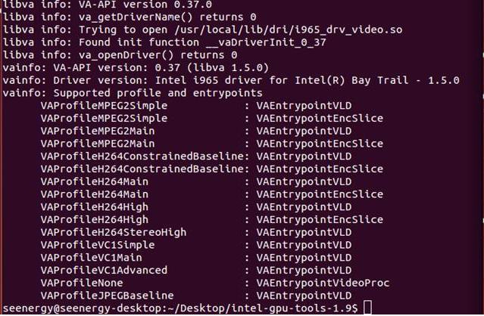
Ubuntu 14.04 libva (1.5.0)

